Slide 1
Lan Xang Literature
Lecture 1:
Literature in the Lan Xang Kingdom from 1357 – 1690

Slide 2

ວັນນະຄະດີລ້ານຊ້າງ
Lan Xang Literature
ມະຫາວິທະຍາໄລ ສຸພານຸວົງ
ຫຼັກສູດ ຄູພາສາລາວ-ວັນນະຄະດີ
ພາກວິຊາ ຄູພາສາ
ຄະນະສຶກສາສາດ
ໂດຍ: ປທ. ສົມທະເຜີຍ ສີວົງສັກ

Slide 3
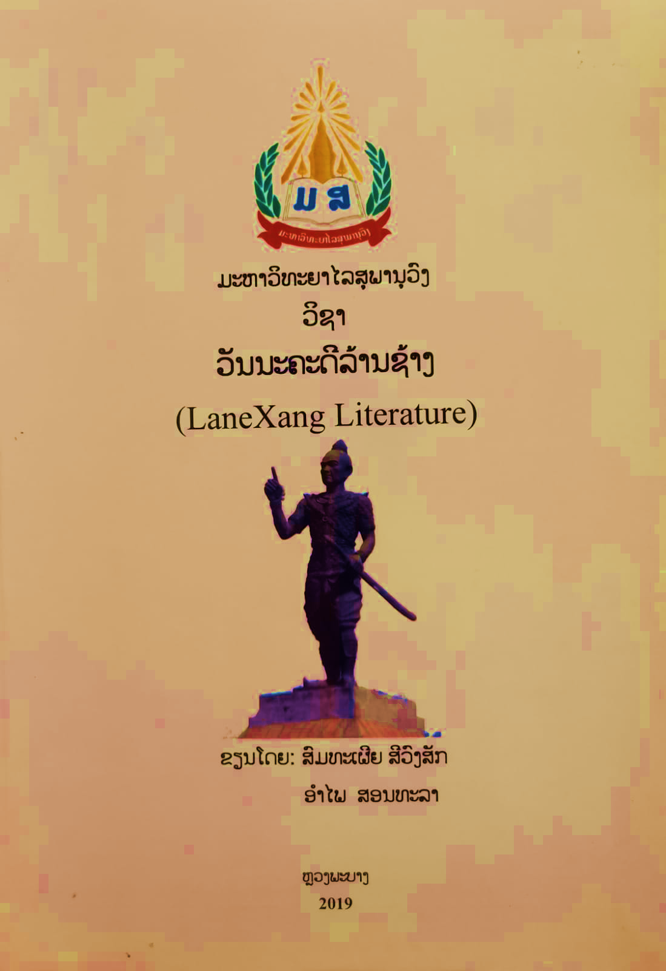
ວິຊາ: ວັນນະຄະດີລ້ານຊ້າງ
ລະຫັດ: 0907409
ຈຳນວນໜ່ວຍກິດ: 3
ສົກຮຽນ 2022 – 2023
ພາກຮຽນທີ 2
ປີ 3
ບັນຍາຍ: 16 ອາທິດ = 32 ຊົ່ວໂມງ

Slide 4
ບົດທີ 1: ວັນນະຄະດີຂຽນສະໄໝອານາຈັກລາວລ້ານຊ້າງແຕ່ປີ ຄສ 1357-1690.
1. ບາງຈຸດທາງດ້ານພູມສາດ
2. ສະພາບປະຫວັດສາດ
3. ສະພາບວັນນະຄະດີ
4. ເອກະສານອ້າງອີງ

Slide 5
1.1
ບາງຈຸດທາງດ້ານພູມສາດ
ກິດຈະກຳ:
ອານາຈັກລາວລ້ານຊ້າງຕັ້ງຢູ່ໃສ ແລະ ຕິດກັບປະເທດໃດແດ່? (ເມື່ອກ່ອນ ແລະ ປັດ ຈຸບັນ)
ອານາຈັກລາວລ້ານຊ້າງຕັ້ງຢູ່ທາງທິດ E ຂອງແຫຼມອິນດູຈີນ ຫຼື ແຫຼມທອງ
ມີ 4 ທິດຕິດກັບ 5 ປະເທດຄື: EຕິດກັບVN, Esຕິດກັບຈາມ ແລະ ຂະເໝນ, Ws &W (ທິດທັກຂິນ ແລະ ຫໍລະດີ) ຕິດກັບກຸງສີອະຍຸດທະຍາໄປຮອດນະຄອນໄທ, ທາງທິດປັດສິມ (En) ຕິດກັບອານາຈັກລ້ານນານັບແຕ່ເມືອງຜາລົງມາ, ທິດອຸດອນ (N) ຕິດກັບCn ນັບແຕ່ເມືອງບຸນໃຕ້ບຸນເໜືອລົງມາ.
ອ້າງຈາກ: ສົມທະເຜີຍ ສີວົງສັກ ແລະອຳໄພສອນທະລາ (2019)

Slide 6
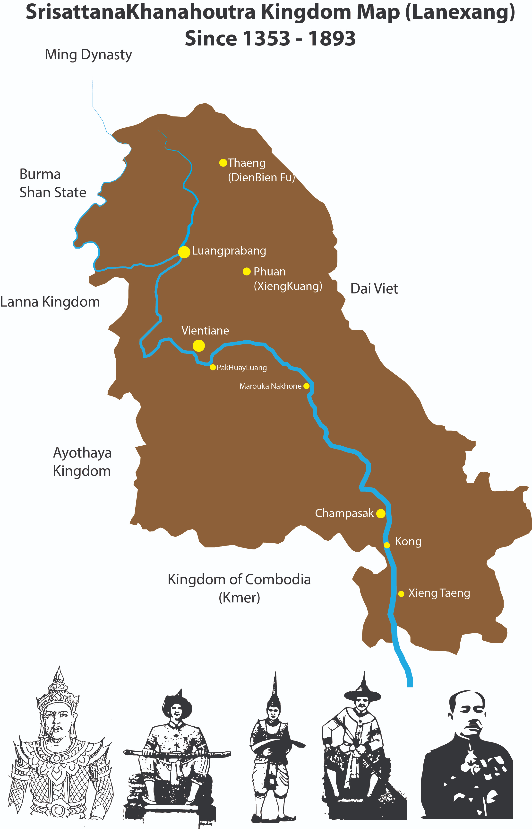
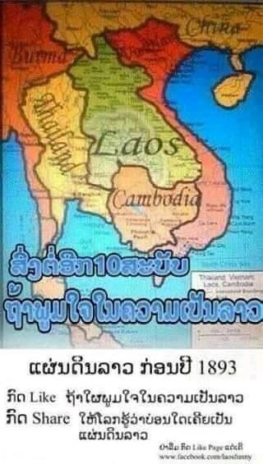
Sources: https://www.facebook.com/107607997280669/posts/113741390000663/;
Sources: https://upload.wikimedia.org/wikipedia/commons/7/78/%

Slide 7
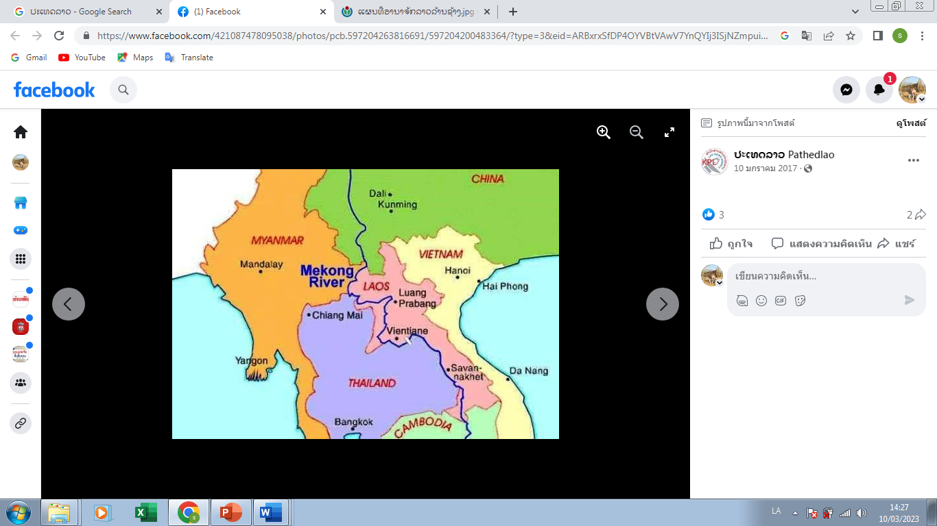
1.1
ບາງຈຸດທາງດ້ານພູມສາດ (ຕໍ່)
ປັດຈຸບັນ: N, S, E, W ?
Sources: https://www.google.com/search?q=

Slide 8
1.1
ບາງຈຸດທາງດ້ານພູມສາດ (ຕໍ່)
ລັກສະນະພູມສັນຖານ: ພູ, ຜາ, ເຫວ, ແມ່ນ້ຳລຳເຊ...
ແບ່ງເປັນ 3 ພາກ: ເໜືອ, ກາງ, ໃຕ້.
ແຕ່ລະພາກມີຄວາມແຕກຕ່າງກັນ
ກິດຈະກຳ:
ພູມສັນຖານຂອງລາວມີລັກສະ ນະແນວໃດ?
ອ້າງຈາກ: ສົມທະເຜີຍ ສີວົງສັກ ແລະອຳໄພສອນທະລາ (2019)

Slide 9
1.1
ບາງຈຸດທາງດ້ານພູມສາດ (ຕໍ່)
ຕໍ່ປະຊາຊົນ: ອານາຈັກລາວລ້ານຊ້າງນັບແຕ່ເໜືອເຖິງໃຕ້ມີແມ່ນໍ້າລໍາເຊ, ຫ້ວຍຮ່ອງຄອງບຶງຢ່າງຫຼວງຫຼາຍເປັນບ່ອນຫາລ້ຽງຊີບຂອງປະຊາຊົນລາວທັງຊາດ, ເປັນບ່ອນຟື້ນຟູເສດຖະກິດທີ່ດີ, ໄປມາຂົນສົ່ງສະດວກ.
ກິດຈະກຳ:
ພູມສັນຖານດັ່ງກ່າວ ສົ່ງຜົນສະທ້ອນແນວໃດຕໍ່ກັບປະຊາຊົນລາວ ແລະ ນັກແຕ່ງ?
ອ້າງຈາກ: ສົມທະເຜີຍ ສີວົງສັກ ແລະອຳໄພສອນທະລາ (2019)

Slide 10
1.1
ບາງຈຸດທາງດ້ານພູມສາດ (ຕໍ່)
ຕໍ່ນັກແຕ່ງ: ເອົາມາເປັນຫົວເລື່ອງໃນການປະດິດແຕ່ງເປັນບົດແຕ່ງຂອງຕົນເອງເໝາະກັບສະພາບຄວາມເປັນຈິງຂອງປະເທດຊາດເຊັ່ນ: ສຽງນໍ້າໂຕນຕາດ, ສຽງນົກສຽງກາ, ສຽງລົມພັດ ແລະ ອື່ນໆ...
ນໍ້າຕົກຕາດ ຄືນ້ອງແກວ່ງຫຼາ
ນໍ້າໂຕນຜາ ຄືນ້ອງແກວ່ງອີ້ວ
ຟ້າຍິກຄິ້ວ ຄືນ້ອງແກວ່ງແຂນ
ແລະບົດກອນອື່ນໆ ຕາມຕໍາລາ....
ກິດຈະກຳ:
ພູມສັນຖານດັ່ງກ່າວ ສົ່ງຜົນສະທ້ອນແນວໃດຕໍ່ກັບປະຊາຊົນລາວ ແລະ ນັກແຕ່ງ?
ອ້າງຈາກ: ສົມທະເຜີຍ ສີວົງສັກ ແລະ ອຳໄພສອນທະລາ (2019)

Slide 11
1.1
ບາງຈຸດທາງດ້ານພູມສາດ (ຕໍ່)
ລວມຄວາມວ່າ: ພູມີປະເທດຂອງລາວເຮົາ ມີຄວາມສຳຄັນທາງຍຸດທະສາດໃນການຕໍ່ສູ້ຕ້ານການຮຸກຮານ ແລະ ບົນພື້ນຖານເສດຖະກິດ, ວັດທະນາທຳສັງຄົມ, ອີງຕາມແຕ່ລະຍຸກສະໄໝຂອງມັນ. ສະນັ້ນ, ພວກເຮົາຕ້ອງພ້ອມກັນປົກປັກຮັກສາໄວ້ໃຫ້ໝັ້ນຄົງທະນົງແກ່ນໄປຊົ່ວລູກ, ຊົ່ວຫຼານຂອງເຮົາ.
ອ້າງຈາກ: ສົມທະເຜີຍ ສີວົງສັກ ແລະ ອຳໄພສອນທະລາ (2019)

Slide 12
1.2
ສະພາບປະຫວັດສາດ
ປະເທດລາວມີຄົນລາວດຳລົງຊີວິດຢູ່ພື້ນແຜ່ນດິນແຫ່ງນີ້ກໍດົນນານພໍສົມຄວນ
ແຕ່ຢູ່ໃນປີໃດນັ້ນພວກເຮົາກໍບໍ່ອາດຮູ້ແຈ້ງໄດ້ເທື່ອ
ຢາກຮັບຮູ້ບັນຫານີ້ຢ່າງຖືກຕ້ອງ ພວກເຮົາຕ້ອງໄດ້ຄົ້ນຄ້ວາຢ່າງຄັກແນ່,
ອີງໃສ່ເຄື່ອງວັດຖຸບູຮານທີ່ຄົ້ນພົບຢູ່ໃນແຫ່ງຕ່າງໆໃນສຸວັນນະພູມລາວແຫ່ງນີ້ມາເປັນສີ່ງສັນນິຖານເຊັ່ນ:
ອ້າງຈາກ: ສະເຫຼີມສັກ ພາບຸດດີ (2005)

Slide 13
1.2
ສະພາບປະຫວັດສາດ (ຕໍ່)
ຢູ່ຫຼວງພະບາງເຂົາຄົ້ນພົບ: ສິ່ວ,ແຫຼມມີງ່ຽງ, ຫຼາວ, ຫອກປາຍແຫຼມ, ເຄື່ອງມືສຳລັບຕັດ, ຂຸດ, ເຈາະທີ່ເຮັດດ້ວຍກະດູກ, ຫີນ ແລະ ງາ.
ຢູ່ຊຽງຂວາງ: ເພິ່ນໄດ້ຂູດເບິ່ງໄຫຫີນທີ່ກ່າວມາຂ້າງເທິງນັ້ນ, ກໍເຫັນຮູບຮ່າງຂອງສິ່ງວັດຖຸຕ່າງໆທີ່ບູຮານສ້າງໄວ້ໃນສະໄໝກ່ອນເຊັ່ນ: ຫີນມີນົມ, ສິ່ວເຮັດດ້ວຍຫີນທີ່ມີດ້າມມີຄັນຄັກແນ່.
ອ້າງຈາກ: ສະເຫຼີມສັກ ພາບຸດດີ (2005)

Slide 14
1.2
ສະພາບປະຫວັດສາດ (ຕໍ່)
ຢູ່ຄໍາມ່ວນ ເພິ່ນໄດ້ຄົ້ນພົບ: ກະດູກສັດ, ກະດູກຄົນ, ເຄື່ອງປັ້ນ, ເຄື່ອງເອ້, ເຄື່ອງປະດັບຮ່າງກາຍທີ່ເຮັດດ້ວຍເປືອກຫອຍ.
ນັ້ນແມ່ນຄວາມສີວິໄລໃນສະໄໝຫີນໃໝ່, ຖ້າວ່າການຈະເລີນໃນສະໄໝຫີນໃໝ່ແມ່ນຫ່າງຈາກພວກເຮົາປະມານ (5000-3000 ປີ) ກ່ອນຄຼິດຕະສັງກຼາດ ຫຼື ກ່ອນ ຄສ.
ອ້າງຈາກ: ສະເຫຼີມສັກ ພາບຸດດີ (2005)

Slide 15
1.2
ສະພາບປະຫວັດສາດ (ຕໍ່)
ອີງໃສ່ວັດຖຸທີ່ຄົ້ນພົບເຮົາອາດເວົ້າໄດ້ວ່າ: “ປະເທດລາວຂອງພວກເຮົາມີຄົນມາດໍາລົງຊິວິດຢູ່ແຕ່ດົນນານແລ້ວ, ໄລຍະເວລາກ່ອນ ຫຼື ຫຼັງຄຼິດຕະສັງກຼາດຫຼາຍພັນປີ”.
ອັນນີ້ພຽງແຕ່ຍົກໃຫ້ເຫັນພຽງເລັກນ້ອຍຖ້າຢາກຊັດເຈນກ່ວານີ້, ເຮົາຕ້ອງໄດ້ອີງໃສ່ນັກຄົ້ນຄ້ວາທາງວັດຖຸບູຮານເພິ່ນຈະໃຫ້ຄວາມກະຈ່າງແຈ້ງກວ່ານີ້.
ອ້າງຈາກ: ສະເຫຼີມສັກ ພາບຸດດີ (2005)

Slide 16
1.2
ສະພາບປະຫວັດສາດ (ຕໍ່)
ກ່ອນສະຕະວັດທີ XIV ເມືອງລາວປະຖົມບູຮານໄດ້ຂະຫຍາຍຕົວຢູ່ກະແຈກກະຈາຍຕາມລ້ອງແມ່ນນ້ຳຂອງ ແລະສຸວັນນະພູມເຊັ່ນ ເມືອງໄຜ່ໜາມ, ຈຳປາສັກ, ເມືອງຊວາ, ເມືອງພວນ... ປົກຄອງດ້ວຍລະບອບສັກດິນາ, ຫົວເມືອງນ້ອຍຂຶ້ນກັບຫົວເມືອງໃຫຍ່.
ກິດຈະກຳ:
ກ່ອນສະຕະວັດທີ XIV ເມືອງລາວປະຖົມບູຮານເປັນແນວໃດ?
ອ້າງຈາກ: ສະເຫຼີມສັກ ພາບຸດດີ (2005)

Slide 17
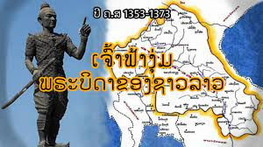
1.2
ສະພາບປະຫວັດສາດ (ຕໍ່)
ກາງສະຕະວັດທີ XIV ເຈົ້າຟ້າງຸ່ມໄດ້ທໍາການທ້ອນໂຮມເອົາບັນດາຫົວເມືອງລາວຕ່າງໆເຂົ້າເປັນອັນໜຶ່ງອັນດຽວກັນ, ປະກາດເປັນອານາຈັກລ້ານຊ້າງເອກະລາດ ເອກະພາບຂຶ້ນ (ຄັ້ງ I: ຄສ.1353 II ຄສ 1357).
ເກີດ: ຄສ. 1316
ອ້າງຈາກ: ສະເຫຼີມສັກ ພາບຸດດີ (2005)
Source: https://www.google.com/search?q

Slide 18
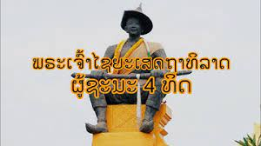
1.2
ສະພາບປະຫວັດສາດ (ຕໍ່)
ກາງ-ທ້າຍສະຕະວັດທີ XVI ໃຕ້ການປົກຄອງຂອງເຈົ້າໂພທິສະລາດ, ເສດຖາທິລາດ ປຊ ລ້ານຊ້າງໄດ້ຕໍ່ສູ້ຕ້ານການຮຸກຮານຂອງສັກດິນາພະມ້າ ໄດ້ຮັບໄຊຊະນະ ທັບມ້າງຄຳຂວັນ “ຜູ້ຊະນະສິບທິດ”. ກ້າວເຂົ້າສູ່ໄລຍະການສ້າງສາພັດທະນປະເທດຊາດ.
ອ້າງຈາກ: ສະເຫຼີມສັກ ພາບຸດດີ (2005)
Source: https://www.google.com/search?q=%E0%BB%80%E0%BA%

Slide 19
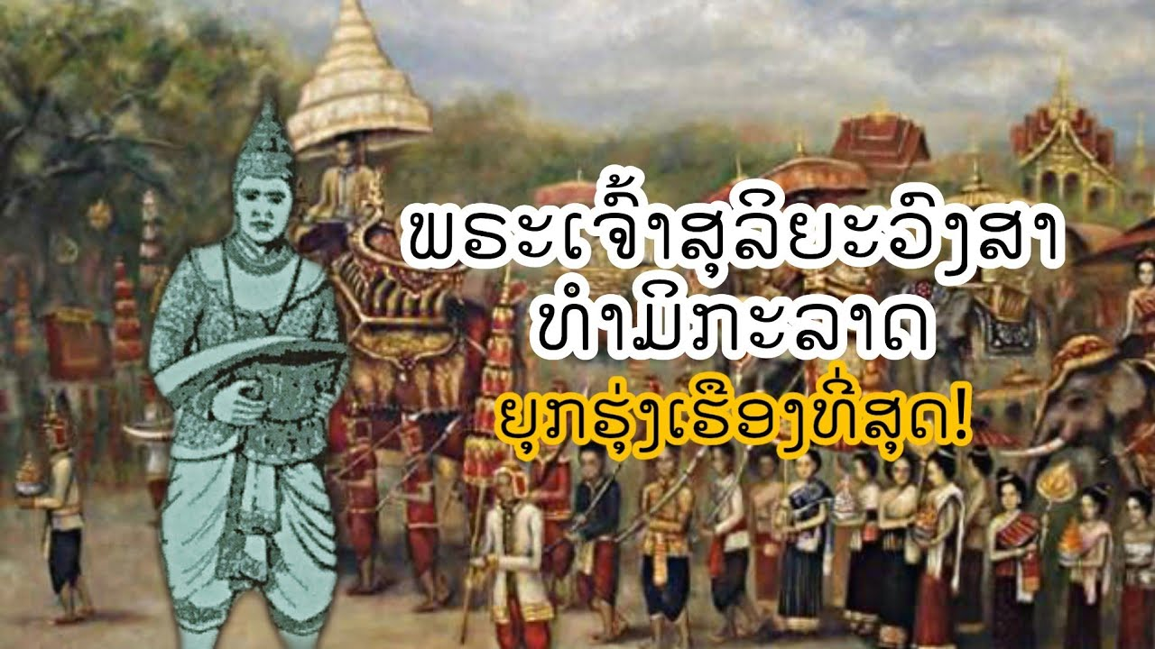
1.2
ສະພາບປະຫວັດສາດ (ຕໍ່)
ມາຮອດກາງສະຕະວັດທີ XVII ສະໄໝເຈົ້າສຸລິຍະວົງສາທໍາມະກະລາດ (1633-1690) ພະອົງໄດ້ດຳລົງອຳນາດປະຊາທິປະໄຕລວມສຸນສູງສຸດ, ບໍ່ຄົດລ້ຽວ, ຍຸດຕິທຳ, ປະຊາຊົນເຄົາລົບນັບຖື. ໃຕ້ການນຳພາຂອງພະອົງອານາຈັກລາວລ້ານຊ້າງໄດ້ກ້າວເຂົ້າສູ່ໄລຍະຄວາມຈະເລີນຮຸ່ງເຮືອງເຖິງຂັ້ນສູງສຸດ.
ປີ ຄສ 1633-1690
ອ້າງຈາກ: ສະເຫຼີມສັກ ພາບຸດດີ (2005)
Source: https://www.youtube.com/watch?v=NKkwEf9jhtc

Slide 20
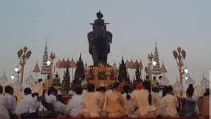
1.2
ສະພາບປະຫວັດສາດ (ຕໍ່)
ໃນສະໄໝນີ້ຊົນຊັ້ນສັກດິນາລາວເຮັດຫຼອນໜ້າທີ່ປະຫວັດສາດມອບໝາຍໃຫ້ເຊັ່ນ:
ດ້ານສາສະໜາ: ບັນດາອານາຈັກອ້ອມຂ້າງໄດ້ເຂົ້າມາລ້ານຊ້າງເພື່ອຮ່ຳຮຽນເອົາຄຳພີພະໄຕປີດົກ, ພະພຸດ, ພະທຳ, ພະວິໄນ.
ອ້າງຈາກ: ສະເຫຼີມສັກ ພາບຸດດີ (2005)
Source: https://www.google.com/search?q=%E0%BA%AD%E0%BA%

Slide 21
1.2
ສະພາບປະຫວັດສາດ (ຕໍ່)
ການປົກປັກຮັກສາ ແລະສ້າງສາປະເທດຊາດ: ເສດຖະກິດ ແລະວັດທະນະທຳຂະຫຍາຍຕົວໄປຄຽງຄູ່ກັນ, ຕົວເມືອງ ແລະວັດໄດ້ຮັບການສ້າງຂຶ້ນເຊັ່ນ: ວັດຈອມແຈ້ງ, ພະອົງຕື້, ວັດສີບຸນເຮືອງ, ທາດອິງຮັງ, ທາດຫຼວງວຽງຈັນ. ໃນລັດຊະການຂອງເຈົ້າສຸລິຍະວົງສາ ໄດ້ສ້າງຫຼາຍວັດເຊັ່ນ ວັດສີສະເກດ, ວັດພະແກ້ວ, ວັດຈັນ, ວັດສີພຸດທະບາດ, ວັດໃໝ່...
ອ້າງຈາກ: ສະເຫຼີມສັກ ພາບຸດດີ (2005)

Slide 22
1.2
ສະພາບປະຫວັດສາດ (ຕໍ່)
ດ້ານເສດຖະກິດ-ວັດທະນະທຳ: ການຄ້າຂາຍແລກປ່ຽນກັບອານາຈັກໃກ້ຄຽງກໍຂະຫຍາຍ, ກະສິກຳ, ຫັດຖະກຳໄດ້ຮັບການຟື້ນຟູ: ການຫຼໍ່ຫຼອມ, ຕ່ຳຫູທໍໄໝ, ຈັກສານ, ຄວັດລວດລາຍ...ປະຊາຊົນມີເຄື່ອງຂອງເງິນຄຳໃຊ້ຈ່າຍ, ພື້ນຖານວັດທະນະທຳມີການຂະຫຍາຍຕົວໂດຍສະເພາະແມ່ນ ວດ, ນັກຂຽນມີຄວາມເພິ່ງພໍໃຈ, ແຕ່ບົດກະວີ, ບົດນິພົນເພີ່ມຂຶ້ນຢ່າງຫຼວງຫຼາຍ ເປັນໄລຍະທີ່ຊົນຊັ້ນສັກດີນາມີຄຸນປະໂຫຍດຕໍ່ຊາດ.
ອ້າງຈາກ: ສະເຫຼີມສັກ ພາບຸດດີ (2005)

Slide 23
1.3
ສະພາບວັນນະຄະດີ
ໜັງສືລາວມີເຄົ້າກຳເນີດມາຈາກໜັງສືບາລີ-ສັນສະກິດເພື່ອດັດແປງເປັນໜັງສືລາວ
ວັນະຄະດີຂຽນກຳເນີດມາຄຽງຄູ່ກັບການກຳເນີດຂອງໜັງສື
ບົດ ວດ ແມ່ນໝາກຜົນຂອງການຂີດຂຽນຂອງບັນດານັກປະດິດແຕ່ງ.
ກິດຈະກຳ:
ລັກສະນະລວມຂອງວັນ ນະຄະດີຂຽນສະໄໝອານາຈັກລາວລ້ານຊ້າງເປັນແນວໃດ?
(ເວົ້າໂດຍຫຍໍ້)
ອ້າງອີງຈາກ: ບໍ່ແສງຄໍາ ວົງດາລາ ແລະຄະນະ (1987); ກຽງແກ້ວ ນວນນະວົງ ພ້ອມຄະນະ (2002)

Slide 24
1.3
ສະພາບວັນນະຄະດີ (ຕໍ່)
ລັກສະນະລວມຂອງວັນນະຄະດີຂຽນສະໄໝອານາຈັກລາວລ້ານຊ້າງມີດັ່ງນີ້:
ຂີດຂຽນລົງໃບລານ ຈັດເປັນຜູກເປັນມັດ ເອີ້ນວ່າ “ລຳ” ຫຼື “ໜັງສື”.
ການເກັບຮັກສາບໍ່ດີ ຖືກຜຸໂດກ ຫຼື ປວກກັດກິນ
ອ້າງອີງຈາກ: ບໍ່ແສງຄໍາ ວົງດາລາ ແລະຄະນະ (1987); ກຽງແກ້ວ ນວນນະວົງ ພ້ອມຄະນະ (2002)

Slide 25
1.3
ສະພາບວັນນະຄະດີ (ຕໍ່)
ມີການຈົດກ່າຍ ຫຼືລິດຈະນາຄືນ ເຮັດໃຫ້ຂໍມູນມີການຄາດເຄື່ອນ (ບໍ່ຊັດເຈນ)
ບໍ່ມີຊື່ຜູ້ແຕ່ງ, ຜູ້ກ່າຍຄືນ ແລະຜູ້ຈ້າງກ່າຍ.
ຖືກພວກສັກດິນາສະຫຍາມເກັບກວດເອົາໄປໄວ້ຫໍສະໝຸດແຫ່ງຊາດຂອງໄທເຖິງປັດຈຸບັນ.
ອ້າງອີງຈາກ: ບໍ່ແສງຄໍາ ວົງດາລາ ແລະຄະນະ (1987); ກຽງແກ້ວ ນວນນະວົງ ພ້ອມຄະນະ (2002)

Slide 26
1.3
ສະພາບວັນນະຄະດີ (ຕໍ່)
ໃນປັດຈຸບັນນັກຄົ້ນຄວ້າຈຳຕ້ອງໄດ້ຍອມຮັບຊົ່ວຄາວວ່າ ໂດຍອິງໃສ່ຂໍ້ມູນທີ່ມີພຽງແຕ່ໄລຍະສະຖາປະນາເປັນອານາຈັກລາວລ້ານຊ້ນຊ້າງເອກະພາບເມື່ອກາງ ສວ ທີ 14 ນັ້ນໄດ້ຖືເອົາ “ຄຳໂອວາດຂອງເຈົ້າຟ້າງຸ່ມ” ເປັນບົດປະພັນສະບັບປະຖົມມະລຶກຂອງລາວ.
ກິດຈະກຳ:
1. ບົດວັນນະຄະດີຂຽນສະໄໝອານາຈັກລາວລ້ານຊ້າງບົດທຳອິດມີຊື່ວ່າແນວໃດ?
ອ້າງອີງຈາກ:
ບໍ່ແສງຄໍາ ວົງດາລາ ແລະຄະນະ (1987);
ກຽງແກ້ວ ນວນນະວົງ ພ້ອມຄະນະ (2002)

Slide 27
1.3
ສະພາບວັນນະຄະດີ (ຕໍ່)
ຄຳໂອວາດຂອງເຈົ້າຟ້າງຸ່ມໂດຍຫຍໍ້:
“ສູເຈົ້າທັງຫຼາຍ ຈົ່ງຮັກສາບ້ານເມືອງຢ່າໃຫ້ມີຂ້າລັກຄົນໂຈນ, ອັນໜຶ່ງຢ່າໄດ້ຂ້າຟັນກັນ ແມ່ນວ່າຂ້າຕົນຜິດກໍດີ, ເສນາ ແລະ ລູກຂ້າຜິດກໍດີ, ຕົນຢ່າຂ້າຟັນເສຍ, ໃຫ້ຜູ້ອື່ນພິຈາລະນາກ່ອນ, ຄັນເຫັນເປັນໂທດອັນໜັກແທ້ຈິ່ງກໍທໍາຕາມໂທດນັ້ນ, ໂທດບໍ່ໜັກຢ່າຂ້າ, ທໍ່ວ່າໃຫ້ໃສ່ຄອກຄັງໄວ້, ສົມໂທດແລ້ວໃຫ້ປ່ອຍໄປຫາວຽກຫາການ”.
ອ້າງອີງຈາກ: ບໍ່ແສງຄໍາ ວົງດາລາ ແລະຄະນະ (1987); ກຽງແກ້ວ ນວນນະວົງ ພ້ອມຄະນະ (2002)

Slide 28
1.3
ສະພາບວັນນະຄະດີ (ຕໍ່)
ເມື່ອຂຶ້ນຄອງລາຊະບັນລັງ ຄສ.1357 ເຈົ້າຟ້າງຸ່ມໄດ້ນຳເອົາສາສະໜາພຸດລັດທິຫິນະຍານເຂົ້າມາເຜີຍແຜ່ຢູ່ໃນອານາຈັກລາວລ້ານຊ້າງຊຸ່ມປີ 60 ແຫ່ງສະຕະວັດທີ 14.
ອ້າງອີງຈາກ: ບໍ່ແສງຄໍາ ວົງດາລາ ແລະຄະນະ (1987); ກຽງແກ້ວ ນວນນະວົງ ພ້ອມຄະນະ (2002)

Slide 29
1.3
ສະພາບວັນນະຄະດີ (ຕໍ່)
ມາຮອດ ສວ 16 (ໂພທິສະລາດ ແລະ ເສດຖາທິລາດ) ຖືເປັນສະຕະວັດແຫ່ງການຟື້ນຟູ. ພະມະຫາເທດຫຼວງໄດ້ສຳເລັດການແຕ່ງ “ນິທານຂຸນບູລົມ” ເປັນພົງສາວະດານສະບັບທຳອິດຂອງຊາດລາວ, ພະສັງຄະລາດເຈົ້າວັດວິຊຸນໄດ້ແປເລື່ອງ “ປັນຈະຕັນຕະ” ຈາກບາລີເປັນລາວ, ພະອະລະຍະວັງໂສໄດ້ແຕ່ງ ນິທານ “ພະແກ້ວ, ພະບາງ, ພະແຊກຄຳ, ພະແກ່ນຈັນ ແລະນິທານຂຸນບູລົມສະບັບທີ 2” ພິເສດ ມີບົດວັນນະກຳເລື່ອງ “ທ້າວຮຸ່ງທ້າວເຈືອງ” ທີ່ເປັນບົດວັນນະກຳຊັ້ນຍອດຂອງລາວເຮົາ.
ອ້າງອີງຈາກ: ບໍ່ແສງຄໍາ ວົງດາລາ ແລະຄະນະ (1987); ກຽງແກ້ວ ນວນນະວົງ ພ້ອມຄະນະ (2002)

Slide 30
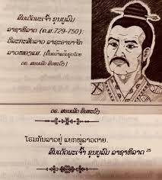
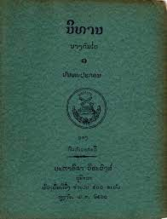
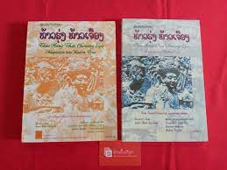

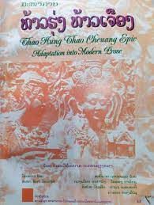
1.3
ສະພາບວັນນະຄະດີ (ຕໍ່)
Source: https://www.google.com/search?q=%E0%BA%99%E0%BA%

Slide 31
1.3
ສະພາບວັນນະຄະດີ (ຕໍ່)
ກ້າວເຂົ້າສູ່ສະຕະວັດທີ 17 ແມ່ນສະຕະວັດແຫ່ງການຈະເລີນຮຸ່ງເຮືອງທຸກດ້ານຂອງອານາຈັກລາວລ້ານຊ້າງ, ເປັນໄລຍະແຫ່ງການຂະຫຍາຍຕົວຂຶ້ນສູ່ຍອດສູງຂອງວັນນະຄະດີລາວເຮົາ.
ອ້າງອີງຈາກ: ບໍ່ແສງຄໍາ ວົງດາລາ ແລະຄະນະ (1987); ກຽງແກ້ວ ນວນນະວົງ ພ້ອມຄະນະ (2002)

Slide 32
1.3
ສະພາບວັນນະຄະດີ (ຕໍ່)
ມີນັກຂຽນ, ນັກກະວີ, ບົດກະວີນິຍາຍ, ຄຳຮ້ອຍແກ້ວ...ກຳເນີດເກີດຂຶ້ນຢ່າງຫຼວງຫຼາຍເຊັ່ນ ເລື່ອງ: “ສຽວສະຫວາດ, ສີທົນ, ສິນໄຊ, ແຕງອ່ອນ, ກາລະເກດ, ຈຳປາສີ່ຕົ້ນ, ຈັນທະຄາດ, ທ້າວຄຳສອນ, ທ້າວລິນທອງ, ຂຸນລູນາງອົ້ວ, ຊະນະສັນທະ, ປູ່ສອນຫຼານ, ຫຼານສອນປູ່, ອິນທິຍານສອນລູກ, ...”.
ກິດຈະກຳ:
ບົດວັນນະຄະດີຂຽນໃນສະໄໝອານາ ຈັກລາວລ້ານຊ້າງຈະເລີນຮຸ່ງເຮືອງມີບົດໃດແດ່?
ອ້າງອີງຈາກ:
ບໍ່ແສງຄໍາ ວົງດາລາ ແລະຄະນະ (1987);
ກຽງແກ້ວ ນວນນະວົງ ພ້ອມຄະນະ (2002)

Slide 33
1.3
ສະພາບວັນນະຄະດີ (ຕໍ່)
ບັນດາບົດດັ່ງກ່າວສ່ວນໃຫຍ່ແມ່ນອີງໃສ່ໂຄງຮ່າງຂອງເລື່ອງອິນເດຍບູຮານ, ອີງໃສ່ຊີວິດຕົວຈິງຂອງສັງຄົມລາວ, ຮຸ່ງເຮືອງ ແຕ່ມີຂໍ້ຂັດແຍ່ງ ແລະການຕໍ່ສູ້ຊົນຊັ້ນ, ສ້າງໄປຕາມລັດທິຂອງສາສະໜາພຸດ (ບາບ, ບຸນ, ຄຸນ, ໂທດ), ວດ ສະໄໝນີ້ໄດ້ກາຍເປັນແສງສະຫວ່າງແກ່ ວດ ຕໍ່ມາສືບຕໍ່ຂະຫຍາຍຕົວ.
ອ້າງອີງຈາກ: ບໍ່ແສງຄໍາ ວົງດາລາ ແລະຄະນະ (1987); ກຽງແກ້ວ ນວນນະວົງ ພ້ອມຄະນະ (2002)

Slide 34
ເອກະສານອ້າງອີງ
ກຽງແກ້ວ ນວນນະວົງ ພ້ອມຄະນະ (2002). ວັນນະຄະດີລາວ 630LI222 ວິທະຍາໄລວິທະຍາສາດ ພື້ນຖານ ມະຫາວິທະຍາໄລແຫ່ງຊາດ.
ສະເຫຼີມສັກ ພາບຸດດີ (2005). ປະຫວັດສາດລາວ ວິທະຍາໄລວິທະຍາສາດພື້ນຖານ ມະຫາວິທະຍາໄລແຫ່ງຊາດ
ສົມທະເຜີຍ ສີວົງສັກ ແລະ ອຳໄພ ສອນທະລາ (2019). ວັນນະຄະດີລ້ານຊ້າງ ຄະນະສຶກສາສາດ ມະຫາວິທະຍາໄລ ສຸພານຸວົງ.
ບໍ່ແສງຄໍາ ວົງດາລາ ແລະຄະນະ (1987). ວັນນະຄະດີລາວ ສະຖາບັນຄົ້ນຄວ້າວິທະຍາສາດສັງຄົມ ສຳນັກພິມສຶກສາຫວຽດນາມ.

Slide 35
ຂອບໃຈທີ່ໃຫ້ກຽດຮັບຟັງ

